Slide 1




ЧЛЕНЫ ЖЮРИ
регионального этапа Всероссийского конкурса
«Воспитатель года России»
в 2021 году

Slide 2
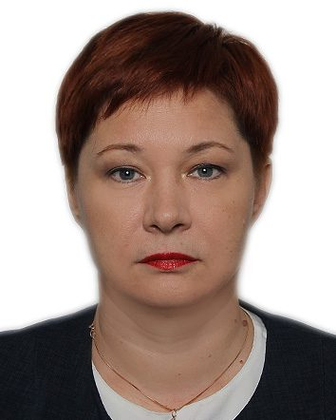
Егорова Елена Валерьевна,
директор департамента образования
и науки Брянской области, председатель жюри

Slide 3
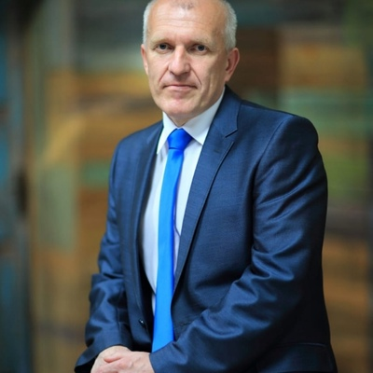
Ширяев Виктор Михайлович,
заместитель директора департамента образования и науки Брянской области,
заместитель председателя жюри

Slide 4
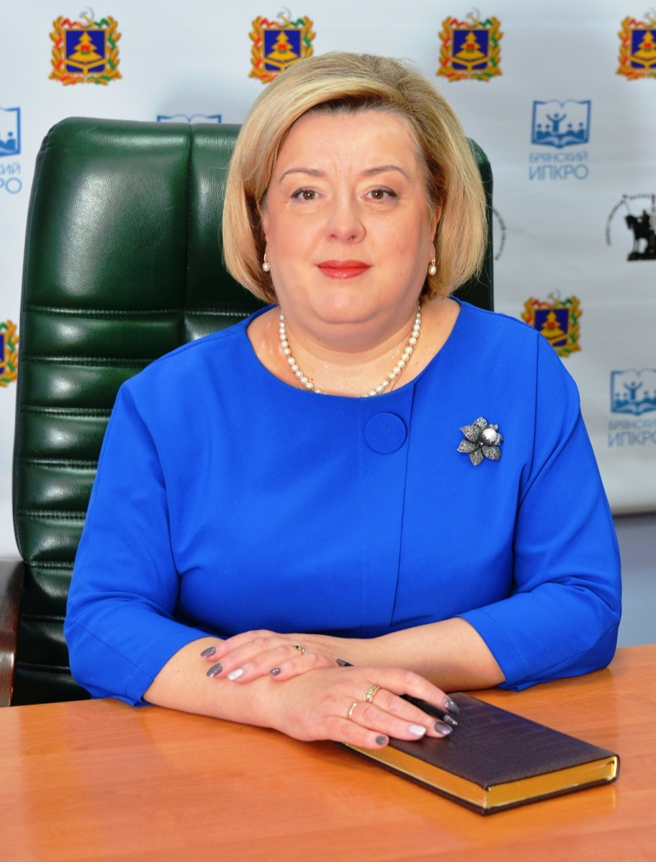
Матюхина Полина Валерьевна,
ректор Брянского института повышения квалификации работников образования, кандидат педагогических наук, доцент, заместитель председателя жюри

Slide 5
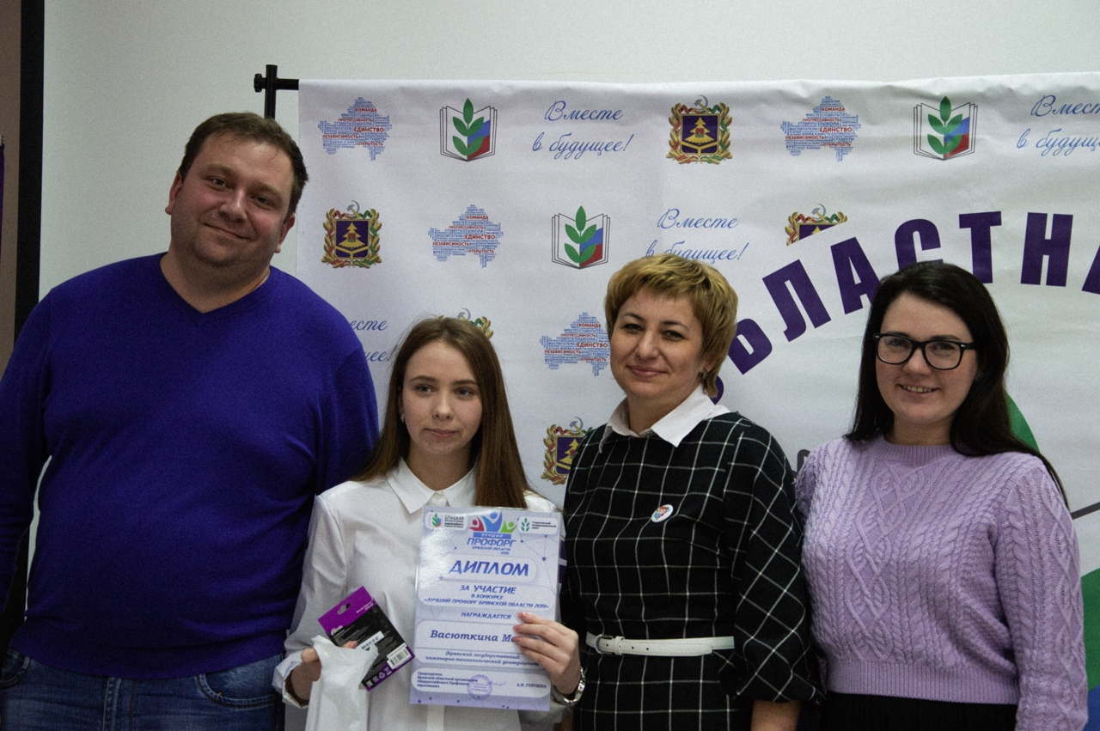
Шапотько Галина Владимировна,
Заместитель председателя Брянской областной организации Профсоюза работников народного образования и науки Российской Федерации,
заместитель председателя жюри

Slide 6
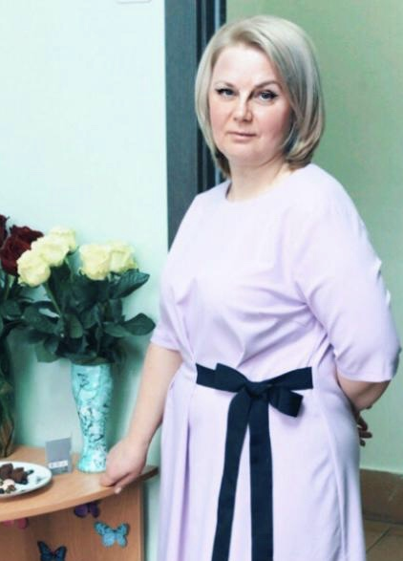
Кирюхина Оксана Валерьевна
главный консультант департамента образования
и науки Брянской области,

Slide 7

Носова Лариса Александровна,
старший преподаватель центра дошкольного и начального образования Брянского института повышения квалификации работников образования

Slide 8
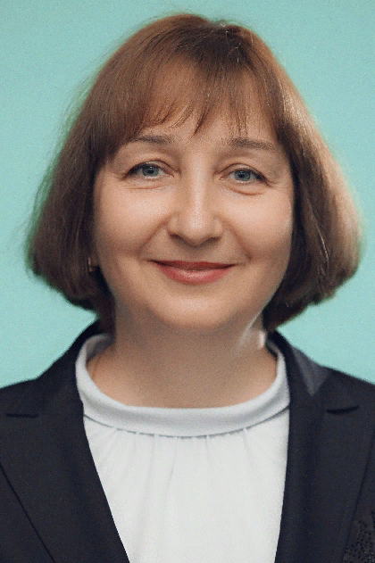
Курачёва Лариса Геннадьевна,
доцент кафедры педагогики и психологии детства факультета педагогики и психологии Брянского государственного университета имени академика И.Г. Петровского, кандидат психологических наук

Slide 9
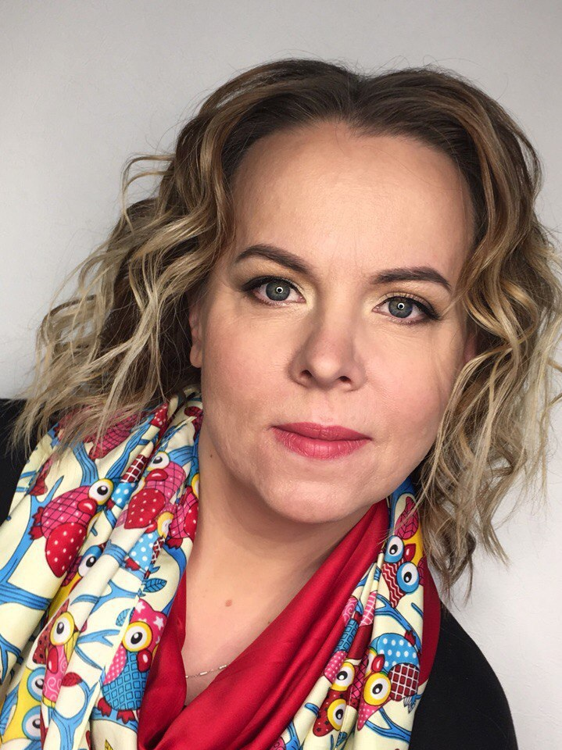
Малькина Ольга Викторовна,
доцент кафедры педагогики и психологии детства факультета педагогики и психологии Брянского государственного университета имени академика И.Г. Петровского, кандидат педагогических наук

Slide 10
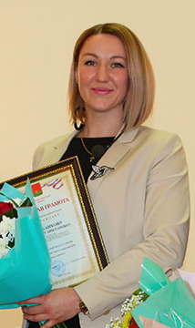
Рыжанкова Светлана Викторовна, заведующая детского сада № 5
«Жар-птица»
г. Брянска, победитель регионального этапа конкурса «Воспитатель года России – 2018»

Slide 11
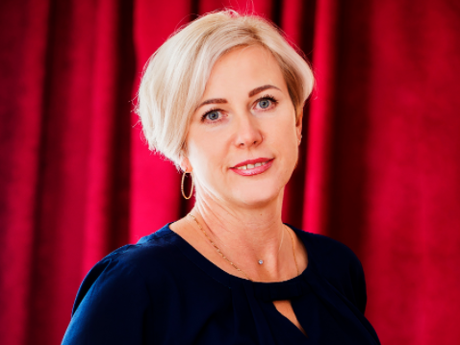
Авдеенкова Наталья Михайловна ,
инструктор по физической культуре детского сада №2 «Левушка» г.Брянска, победитель регионального этапа конкурса «Воспитатель года России – 2020»

